Slide 1
Android 开发之四大组件
林广和
2015/9/20完成

Slide 2
背景介绍（一）
版本演变
阿童木（Android Beta），发条机器人（Android 1.0）
Android 1.5 ：Cupcake（杯型蛋糕），Android 1.6 ：Donut（甜甜圈）
Android 2.1：Eclair（松饼），Android 2.2：Froyo（冻酸奶），Android 2.3：Gingerbread（姜饼）
Android 3.0 ：Honeycomb（蜂巢）
Android 4.0：Ice cream sandwich（冰淇淋三明治）简称ICS
Android 4.1/4.2/4.3：Jelly Bean（果冻豆）Android 4.4 ：KitKat（奇巧巧克力）（1.5之前均为内部测试版本）
Android 5.0（棒棒糖）
Android 6.0 （棉花糖）

Slide 3
背景介绍（二）
对应Google Nexus机型介绍
谷歌第一款手机：HTC Nexus One；
谷歌第二款手机：三星 Nexus S（version 2.3）；
谷歌第三款手机：三星 Galaxy Nexus（version 4.0）；
谷歌第四款手机：LG Nexus 4；
谷歌第五款手机：LG Nexus 5（version 5.0）
谷歌第六款手机：moto Nexus 6
谷歌第七款手机：LG Nexus5X ，华为Nexus6P（version 6.0）

Slide 4
开发必备
以在Eclipse开发为例
JDK
Android SDK
ADT（Eclipse IDE的插件）
（具体搭建方式参看搭建教程，也可以下载Android Studio 或者ADT Bundle进行使用（下载地址））

Slide 5
创建第一个Android项目
选择 File -> New -> Other -> Android -> Android Application Project。

Slide 6
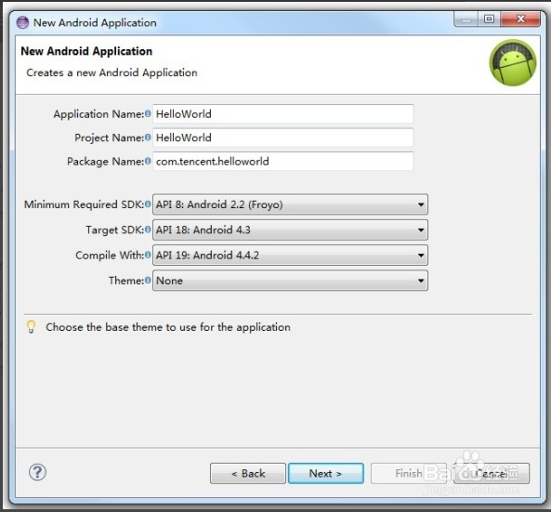
创建第一个Android项目

Slide 7
创建第一个Android项目
选择 File -> New -> Other -> Android -> Android Application Project。
见图一
一路Next直到Finish，则我们的工程创建完毕。

Slide 8
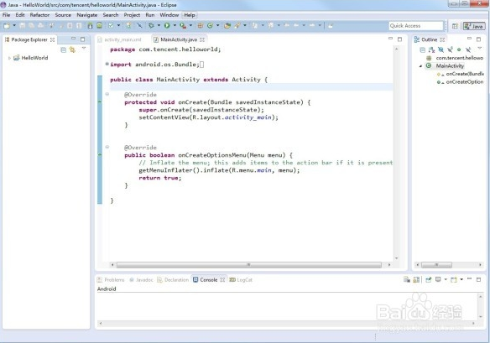
创建第一个Android项目

Slide 9
创建第一个Android项目
选择 File -> New -> Other -> Android -> Android Application Project。
见图一
一路Next直到Finish，则我们的工程创建完毕。
见图二
由于程序是运行在模拟器上的，我们还没有创建一个模拟器，所以需创建一个，创建完点关闭则可。

Slide 10
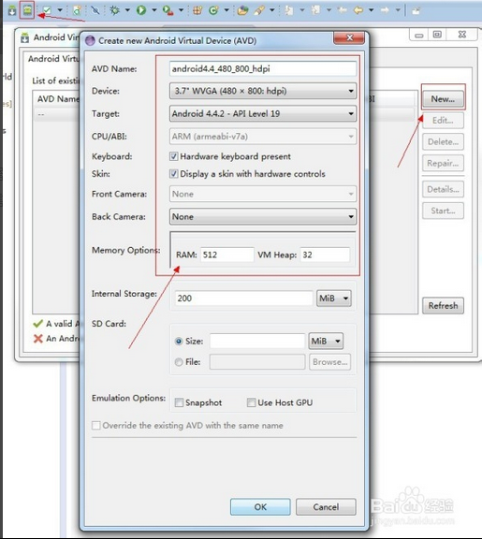
创建第一个Android项目

Slide 11
创建第一个Android项目
选择 File -> New -> Other -> Android -> Android Application Project。
见图一
一路Next直到Finish，则我们的工程创建完毕。
见图二
由于程序是运行在模拟器上的，我们还没有创建一个模拟器，所以需创建一个，创建完点关闭则可。（见图三）
点击 三角型 run按钮，然后选择刚才创建的模拟器，则程序开始运行。小提示：启动模拟器会比较慢，所以，当程序作出修改，需要再次运行时，不要关闭掉模拟器，直接按模拟器上的Home或返回键退出app，之后再按run，则可重新跑起。
恭喜你!你的Android环境已经搭建成功。

Slide 12
对第一个Android项目分析
Activity及其生命周期
Resource
layout
values
drawable
AndroidManifest.xml

Slide 13
对第一个Android项目分析
Activity及其生命周期
Resource
layout
values
drawable
AndroidManifest.xml

Slide 14
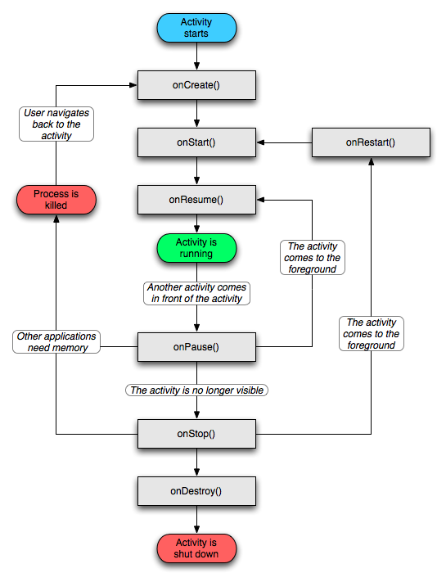
Activity的生命周期

Slide 15
Layout
常用布局类型：
FrameLayout
将所有的子元素放在整个界面的左上角，后面的子元素直接覆盖前面的子元素
LinearLayout
线性布局是按照水平或垂直的顺序将子元素(可以是控件或布局)依次按照顺序排列，每一个元素都位于前面一个元素之后。线性布局分为两种：水平方向和垂直方向的布局。分别通过属性android:orientation="vertical" 和 android:orientation="horizontal"来设置。
RelativeLayout
RelativeLayout继承于android.widget.ViewGroup，其按照子元素之间的位置关系完成布局的，作为Android系统五大布局中最灵活也是最常用的一种布局方式，非常适合于一些比较复杂的界面设计。

Slide 16
Layout
其它布局类型：
AbsoluteLayout
TableLayout

Slide 17
本周安排
学习
参加 机器学习 和 SCI写作 课程
了解 新生项目中所需的知识
业余活动
定期打乒乓、羽毛球
偶尔爬山

